Slide 1
Cours : Les Fractales en Trading
Comprendre et utiliser les fractales haussières et baissières

Slide 2
Introduction
- Les fractales sont des motifs répétitifs dans les marchés financiers.
- Elles permettent d'identifier des niveaux de support (fractales baissières) et de résistance (fractales haussières).
- Utilisées pour détecter les points de retournement potentiels ou confirmer des tendances.

Slide 3
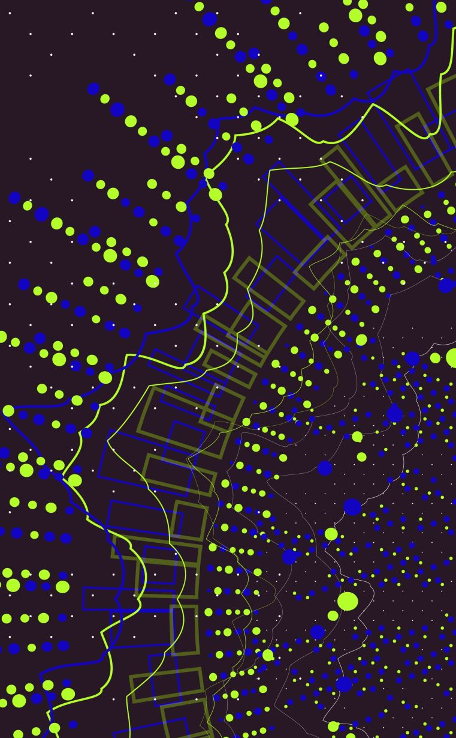
Fractale Haussière
- Un point haut local entouré de deux points plus bas.
- Représente un niveau de résistance potentiel.
- Signal de cassure : Si le prix dépasse une fractale haussière récente.

Slide 4

Fractale Baissière
- Un point bas local entouré de deux points plus hauts.
- Représente un niveau de support potentiel.
- Signal de cassure : Si le prix descend sous une fractale baissière récente.

Slide 5

Applications des Fractales
- Identifier les zones de support et de résistance.
- Détecter les points de retournement potentiels.
- Confirmer les cassures de tendance avec d'autres indicateurs (RSI, moyennes mobiles).
- Entrée en position :
- Achat : Lorsque le prix dépasse une fractale haussière.
- Vente : Lorsque le prix descend sous une fractale baissière.

Slide 6

Limites des Fractales
- Signal retardé : Nécessite la confirmation par deux bougies supplémentaires.
- Faux signaux possibles sans analyse contextuelle.
- Nécessitent une combinaison avec d'autres outils pour plus de fiabilité.

Slide 7
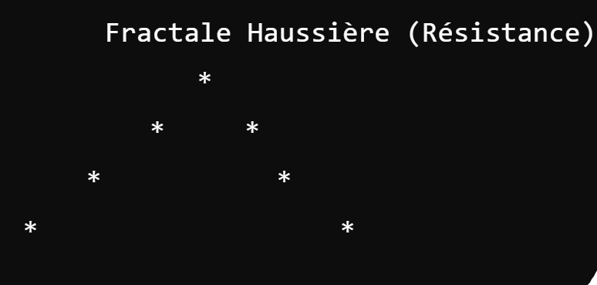
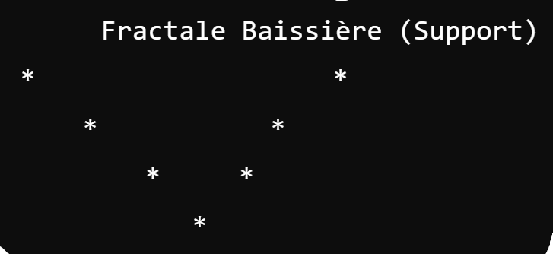
Exemple Visuel
Fractale Haussière :
Fractale Baissière :

Slide 8

Conclusion
- Les fractales sont des outils puissants pour analyser les marchés financiers.
- Elles identifient les niveaux clés et les zones de retournement potentiel.
- Toujours les utiliser en combinaison avec d'autres indicateurs pour maximiser leur fiabilité.

